Slide 1
高齢者施設や保育園などの 給食施設で気を付けたい食中毒
令和２年８月作成
西区生活衛生課食品衛生係
① 腸管出血性大腸菌
② ウェルシュ菌
③ 自主衛生管理（HACCP）
ハサップ

Slide 2
食中毒予防三原則
つけない
ふやさない
やっつける
手洗い
温度管理
十分な加熱
体調管理
時間管理
野菜などの消毒
二次汚染防止
速やかな冷却
Notes:
食中毒予防の三原則はつけない、ふやさない、やっつける です。
つけない、とは食品に菌やウイルスを付けないための対策で、手洗いや、従事者の体調管理、食材の二次汚染が起こらないようにすることです。
ふやさない、とは食中毒菌を増やさないための温度や時間管理です。速やかな冷却、冷蔵庫の温度管理・点検などです。
やっつけるとは、食材に存在する菌やウイルスを殺菌することです。
肉や二枚貝などの十分な加熱や、野菜や果物の消毒、アニサキス対策の鮮魚の冷凍処理などをいいます。

Slide 3
食中毒の原因となる細菌など
令和元年の食中毒発生件数とその特徴
（ ）内は発生件数
アニサキス （328） 魚介類の寄生虫、冷凍処理が有効
カンピロバクター（286） 鶏タタキ、鳥刺しなどで発症
ノロウイルス （212） 感染力強い、集団生活で注意が必要
黄色ブドウ球菌 （ 23） 短時間で発症、激しい嘔吐
サルモネラ （ 21） 加熱不十分な卵料理・卵・肉の取扱い注意
ウェルシュ菌 （ 22） 大量調理で起こりやすい、給食施設は要注意
腸管出血性大腸菌（ 20） 牛肉などに付着、症状が重篤、死亡例あり
Notes:
令和元年の全国の食中毒を発生件数順に記載しました。
食中毒の発生件数では魚介類の寄生虫であるアニサキス、鶏たたきなど生や半生の鶏肉料理を原因とすることが多いカンピロバクター、感染力の強いノロウイルスが上位にきます。
アニサキスやカンピロバクターは魚介類の刺身や肉の生食が原因となることが多い食中毒のため、高齢者や乳幼児向けの給食施設では発生しにくいと思われますが、
ノロウイルスは十分に気を付ける必要があります。
ノロウイルス対策に関しては別の資料を用意しているのでそちらで御説明します。
今回は、高齢者や乳幼児など、抵抗力の弱い人に給食を提供する際に特に気を付けたい食中毒として、死亡例のある腸管出血性大腸菌と給食施設で起こりやすい
ウェルシュ菌について御説明します。

Slide 4
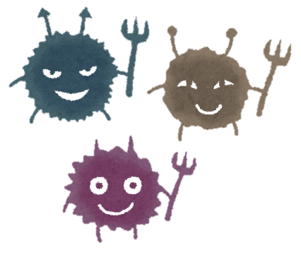
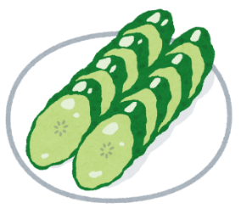
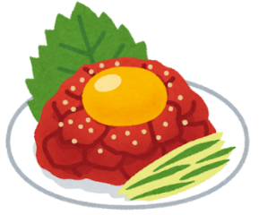
腸管出血性大腸菌（O157・O26・O111など）
特 徴 少量の菌量でも発症
症 状 腹痛、発熱、下痢、血便
重症化・死亡例あり（子供や高齢者は特に注意が必要です）
原因食品 二次汚染であらゆる食品が原因となる可能性
加熱不十分な牛肉、牛の内臓の生食、
浅漬けなどの生野菜
Notes:
腸管出血性大腸菌について、特徴などを説明します。
O157がよく知られていますがO26やO111など約60種類あります。
この菌の特徴は、少ない菌量で発症することです。
症状は腹痛、発熱、下痢で、血便などが知られています。特に子供や高齢者などでは、溶血性尿毒症症候群
を引き起こし、死亡することがあり注意が必要です。
少量の菌で発症するので、二次汚染されたあらゆる食材が、原因となる可能性があります。
原因となった食品は牛肉のユッケや加熱不十分な肉、レバ刺しなどの牛の内臓の生食、生野菜などです。
この菌といえば肉料理が原因と思い浮かべる方も多いと思いますが、白菜漬けや花火大会の露店で販売されたキュウリの浅漬け、給食施設で提供された
きゅうりのゆかり和えなど野菜が原因となり、多数の患者が発生した事例も起きています。

Slide 5
腸管出血性大腸菌の食中毒を防ぐには
確実な手洗い
体調管理
手洗い方法
正しい方法で手を洗う
体調を確認し、記録に残す
手洗いのタイミングを明確にルール化
従事できない基準を明確にする
体調チェック表
体調チェックが「×」の時は、責任者に報告し、対処した内容を記入します。記録は毎日責任者が確認します。
手洗い方法を掲示などして共有する
氏 名
下痢
嘔吐
発熱
腹痛
傷
1 ●● ●●
２ ●● ●●
３ ●● ●●
Notes:
腸管出血性大腸菌の食中毒を防ぐための対策を御説明します。
この菌による食中毒は「つけない」ことが大事です。
まずは確実な手洗いです。
正しい方法での手洗い、手洗いのタイミングを明確にルール化し、手洗い場所に掲示するなどして共有すると良いでしょう。
大量調理マニュアルでは①調理前・トイレの後②汚染エリアから清潔エリアに異動する際③食品に直接触れる作業前④汚染の可能性のある
食材に触れた後⑤配膳前 は２回手洗いすることとされています。
また、従事者からの感染を拡げないために、従事者の体調管理も重要です。
調理従事者は毎日体調を確認して記録に残しましょう。
漠然と体調が良好かを確認するのではなく、発熱、嘔吐、下痢、腹痛など、症状の有無を具体的に確認できる表にします。
従事できない場合の症状は表に記載しておくなど基準を明確にしておきます。
症状があるときは、必ず責任者に報告し、どういう対処をしたか記録に残すなど、ルールを決めておきます。
責任者は体調不良者が従事することのないように、毎日記録を確認します。

Slide 6
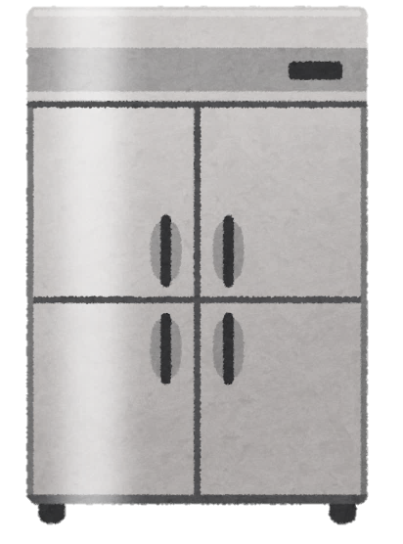
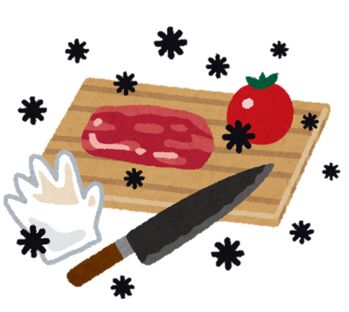
腸管出血性大腸菌の食中毒を防ぐには
生肉・食品の取扱い
器具類の管理
生肉の保管場所を決める
まな板や包丁等は食材で使い分け
ふたつきの容器などで保管
シンクや器具類の使用後はよく
洗浄・消毒
生野菜や非加熱で
提供する食品から調理
二次汚染
防止
魚用
手袋の適切な使用・交換
野菜用
肉
肉用
Notes:
生肉・食品の取扱い、器具類の管理についても二次汚染を拡げないために注意が必要です。
生肉のドリップが他の食材を汚染しないよう、生肉の保管場所を決めます。
冷蔵庫を他の食材と共用する時は
下段を生肉保管場所にします。
また、食材は蓋つきの容器やラップをかけるなどして二次汚染のないよう保管します。
生肉が他の食材を汚染しないようサラダなど加熱せずに提供するものから調理を開始し、生肉は最後に
調理するなど二次汚染のないように作業スケジュールを決めます。
盛り付け時は手袋を使用しましょう。
手袋は作業が変わるたびに交換します。新しい手袋を着用する前にはしっかり手を洗います。
まな板や包丁は、生肉は専用のものを用意し、色分けやラベリング等をして誰が見てもわかるようにしましょう。
シンクや器具類は使用後によく洗浄し、消毒します。
洗浄の際も、他の器具類や食材などを汚染しないよう注意してください。
シンクを介して起きたと考えられる食中毒事例もありました。シンクも忘れずに洗浄・消毒をしましょう。

Slide 7
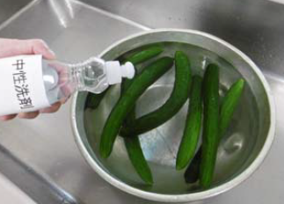
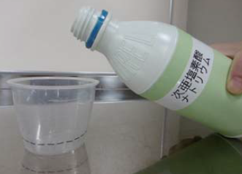
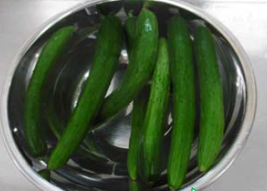
腸管出血性大腸菌の食中毒を防ぐには
肉類の十分な加熱
野菜や果物の消毒
中心部を75℃１分以上で加熱
生で食べる野菜・果物は消毒
中心温度を測定し、記録する
次亜塩素酸ナトリウム
100ppmで10分間 200ppm５分間
計量カップで
タイマー使って
Notes:
肉類は十分な加熱が必要です。
腸管出血性大腸菌は75℃１分以上の加熱で殺菌できます。
色が変わり、肉汁が透明になるまでが目安です。
挽肉を使用したハンバーグやメニューや筋切り、調味液に付け込んだ肉などは内部まで菌が侵入している可能性があるので
注意が必要です。
中心温度を測定し、記録にも残しましょう。
高齢者施設でも殺菌していないきゅうりを使用したゆかり和えが原因と考えられた腸管出血性大腸菌の食中毒が発生しました。
高齢者施設や保育園などでは生で食べる野菜や果物は消毒して提供してください。
消毒は大量調理マニュアルを参考に、次亜塩素酸ナトリウムを定められた濃度と時間で使用して消毒をします。
次亜塩素酸ナトリウムは計量カップなどできちんと計測し、時間はタイマーを使用して管理します。

Slide 8
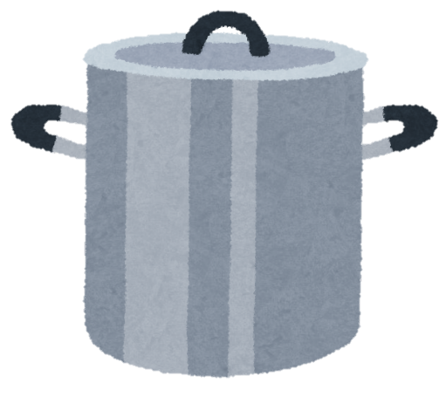
ウェルシュ菌
特 徴 自然界に広く存在
熱に強いウェルシュ菌の増殖イメージ
加熱しても死滅しない
症 状 腹痛、下痢
発熱や嘔吐はまれ
殻(芽胞)の中で生き残る！
冷めてきた！殻から出よう
いい温度♪
増えちゃおう
味や臭いは変わらない
原因食品 加熱後に室温放置、前日調理された食品
大量調理された煮物（カレーなど）は要注意
Notes:
ここからはウェルシュ菌について説明します。
ウェルシュ菌は自然界に広く存在しており肉、魚などあらゆる食材に付着していてます。
加熱しても死滅せず、一部の菌が芽胞とよばれる殻にこもって、生き残ってしまいます。
症状は腹痛や下痢で、発熱や嘔吐は稀です。
加熱調理後に室温放置、前日調理された食品が原因となりやすいです。
大鍋では、ゆっくりと冷めていくので、生き残ったウェルシュ菌にとって適温の時間帯が長くなります。
大量調理されたカレー、シチューなどの煮込み料理はウェルシュ菌の増殖に最適な状況となりやすいので注意が必要です。

Slide 9
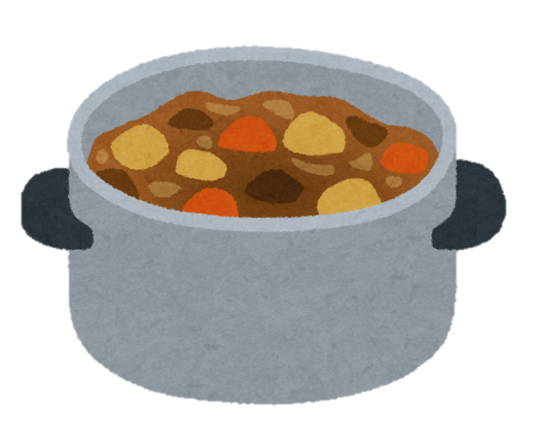
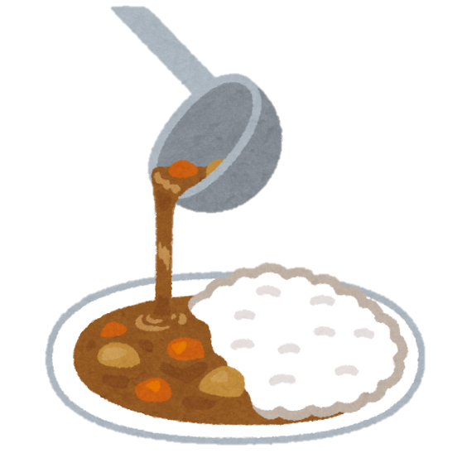
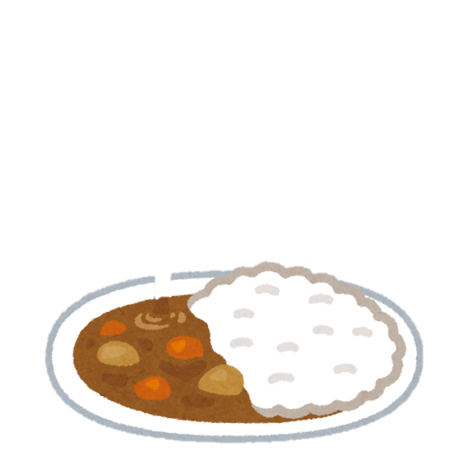
ウェルシュ菌の食中毒を防ぐには
適切な温度管理
十分な再加熱
調理後すぐに提供
全体が沸騰するまで十分に再加熱
65℃以上または10℃以下で保管
よくかき混ぜて加熱する
冷ますものは速やかに冷却
小分けにして速やかに冷却
前日調理はせず、提供当日に調理しましょう。再加熱して提供する場合は使用期限を決めましょう。
調理後
すぐに提供
65℃以上
Notes:
ウェルシュ菌による食中毒の予防方法について説明します。
加熱しても生き残ってしまうウェルシュ菌ですが、65℃以上の高温や、10℃以下の低温では増えません。
適切な温度管理で防ぐことができます。
ウェルシュ菌は20～50℃でよく増殖するので、その温度帯に長く置かないことが重要です。
大鍋で加熱した料理は、アツアツのまますぐに提供するか、温かいまま提供するものは65℃以上で保温します。
また、ポテトサラダのような一度冷却して提供するメニューなどは冷却機を使用したり、小分けにするなどして速やかに
冷却し、10℃以下で保管します。
ウェルシュ菌が産生する毒素によって食中毒が起こりますが、この毒素は加熱することで不活化します。
十分な再加熱が大事です。
全体が沸騰するまで十分に加熱しましょう。
カレーライスなどドロドロしたものは加熱ムラにならないように、よく混ぜてください。
当日調理が原則ですが、やむを得ず翌日に持ち越す場合は使い切る期限を定め、再度持ち越しとならないようにしてください。

Slide 10
ＨＡＣＣＰに沿った衛生管理に取り組みましょう
令和２年６月からＨＡＣＣＰに沿った衛生管理が法律で義務付けられました！
ＨＡＣＣＰとは？
食品の原材料の納品から調理・提供までのすべての工程において衛生管理をチェックすることで、より安全な食品を提供できる衛生管理の手法です。
Notes:
ここまで食中毒の具体的な予防方法を説明しましたが、ここからは衛生管理の方法について御説明します。
令和２年６月からＨＡＣＣＰに沿った衛生管理が義務付けられました。
（１年間の経過措置期間あり）
ＨＡＣＣＰとは、食品の原材料の納品から調理・提供までのすべての工程において衛生管理をチェックすることで、より安全な食品を提供できる衛生管理の手法です。

Slide 11
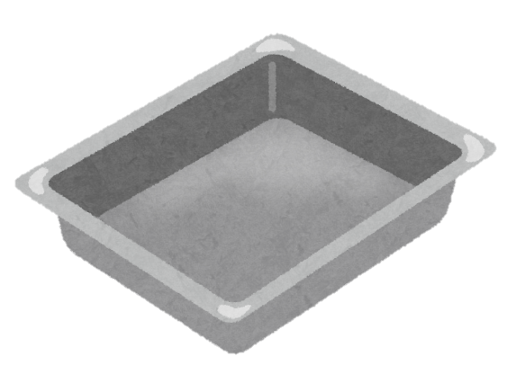
ＨＡＣＣＰに沿った衛生管理に取り組みましょう
食中毒予防三原則を基本に、施設で取り組んでいる衛生管理と、メニューに応じた注意点を「衛生管理計画」として見える化し、計画を実行し、記録します。
ＨＡＣＣＰに沿った衛生管理のイメージ
①衛生管理計画を作成する
②計画に従って
実施して記録する
③記録を
振り返る
調理マニュアル
衛生管理マニュアル
衛生管理
マニュアル
注意事項の徹底
冷蔵庫等の温度測定、中心温度の測定等、普段やっていることを文書化
計画・手順の見直し
Notes:
食中毒予防三原則を基本に、
冷蔵庫の温度点検など施設で取り組んでいる一般的な衛生管理と、中心温度の測定などメニューに応じた調理時の重要管理点を衛生管理計画
として見える化、つまりマニュアル化し、マニュアルどおり実施し、その実施結果を記録に残して振り返ります。
これらは自主的に取り組む衛生管理で、振り返りを行うことが衛生管理の向上につながります。

Slide 12
ＨＡＣＣＰに沿った衛生管理に取り組みましょう
厚生労働省（制度に関すること、手引書やQ&Aをご覧ください）
https://www.mhlw.go.jp/stf/seisakunitsuite/bunya/kenkou_iryou/shokuhin/haccp/index.html
横浜市（様式などをダウンロードできます）
https://www.city.yokohama.lg.jp/kurashi/kenko-iryo/shoku/yokohamaWEB/gyomu/16.html
給食施設では「HACCPの考え方を取り入れた衛生管理」に取り組みます。
大量調理衛生管理マニュアルや業界団体が作成した手引書を参考に、衛生管理計画を作成します。
１回20食程度未満の給食施設は、食品衛生法によるＨＡＣＣＰ義務化の対象外とされていますが
対象外の施設であっても、ＨＡＣＣＰの考え方を取り入れた衛生管理に準じた衛生管理を実施することとされています。
Notes:
ＨＡＣＣＰについて、詳しくは厚生労働省や横浜市のウェブページをご覧ください。
給食施設では、「※ハサップの考え方を取り入れた衛生管理」を実施することとなっています。
※ハサップそのものではなく、その考え方を取り入れた取り組みやすい方法です。
衛生管理計画作成の際は大量調理施設衛生管理マニュアルや業界団体が作成した手引書を参考にしてください。
１回20食程度未満の給食施設は食品衛生法によるHACCP義務化の対象外とされていますが対象外の施設であっても
HACCPの考え方を取り入れた衛生管理に準じた衛生管理を実施することとされています。

Slide 13
リンク集
厚生労働省（食中毒関係）
https://www.mhlw.go.jp/stf/seisakunitsuite/bunya/kenkou_iryou/shokuhin/syokuchu/index.html
厚生労働省（衛生管理関係・大量調理施設衛生管理マニュアル）
https://www.mhlw.go.jp/stf/seisakunitsuite/bunya/kenkou_iryou/shokuhin/syokuchu/01.html
食品安全委員会（食中毒関係）
https://www.fsc.go.jp/sonota/shokutyudoku.html
横浜市衛生研究所（疾患別）
https://www.city.yokohama.lg.jp/kurashi/kenko-iryo/eiken/kansen-center/shikkan/
横浜市保健所（食中毒予防のためのチラシ・パンフレット・動画）
https://www.city.yokohama.lg.jp/kurashi/kenko-iryo/shoku/yokohamaWEB/eisei/14.html

